Slide 1

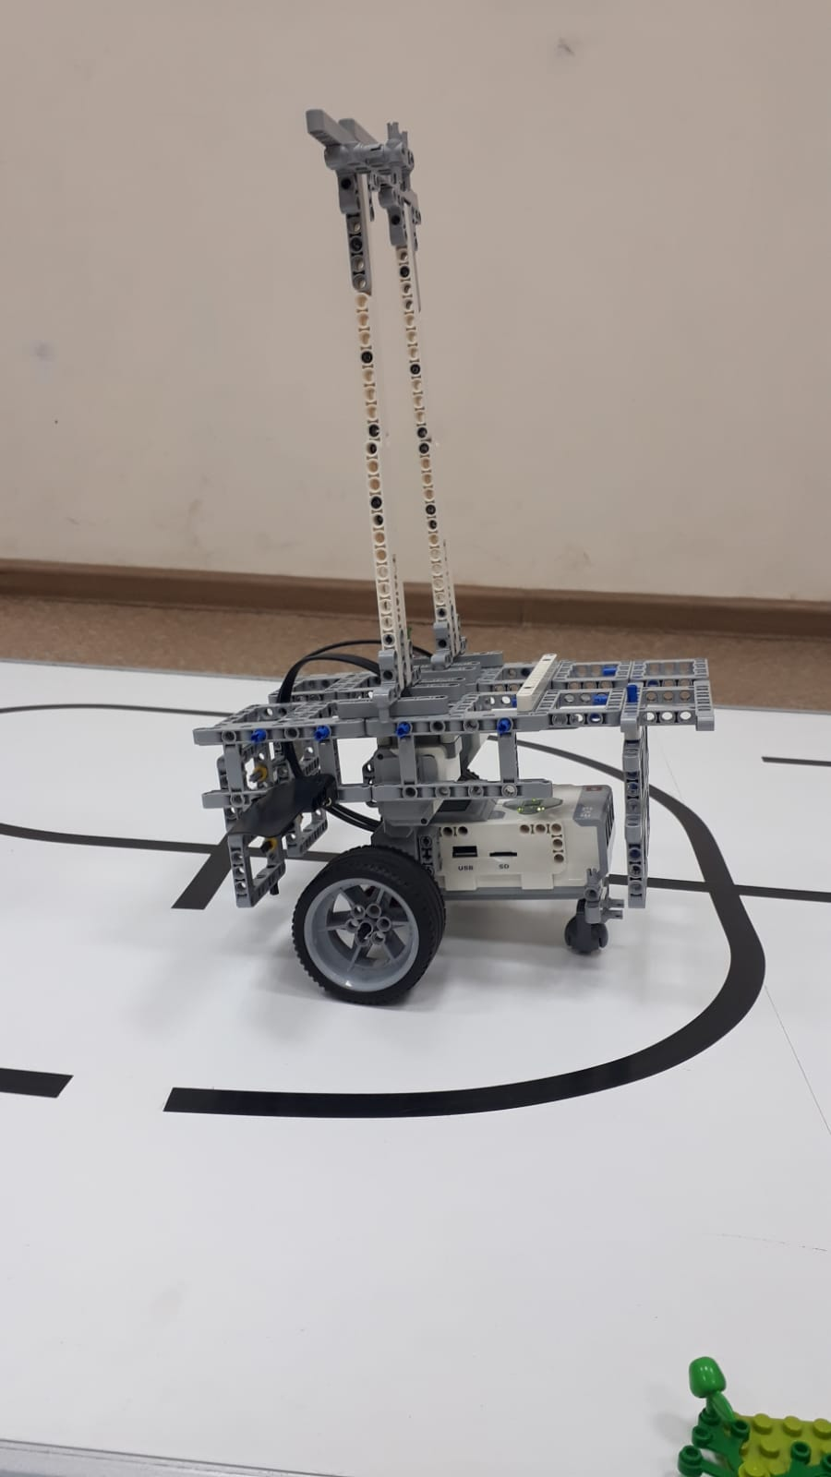
РОБОТ - ПОВОДЫРЬ

Slide 2
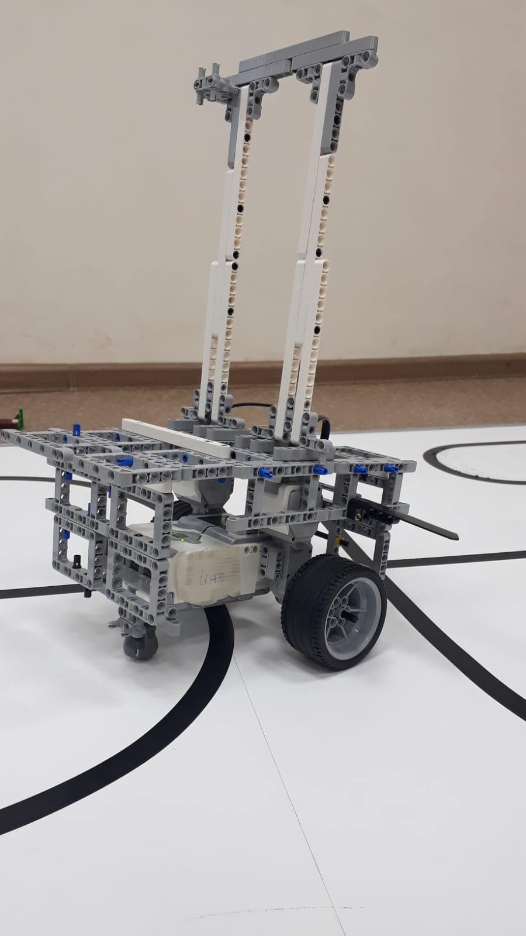
РОБОТ - ПОВОДЫРЬ помогает перемещаться незрячим по заданному маршруту
РОБОТ - ПОВОДЫРЬ
РОБОТ – ПОВОДЫРЬ
сделан из конструктора LEGO EV3
с помощью программы ТРИК СТУДИО
Состоит из деталей конструктора LEGO
Двигается при помощи моторов EV3

Slide 3


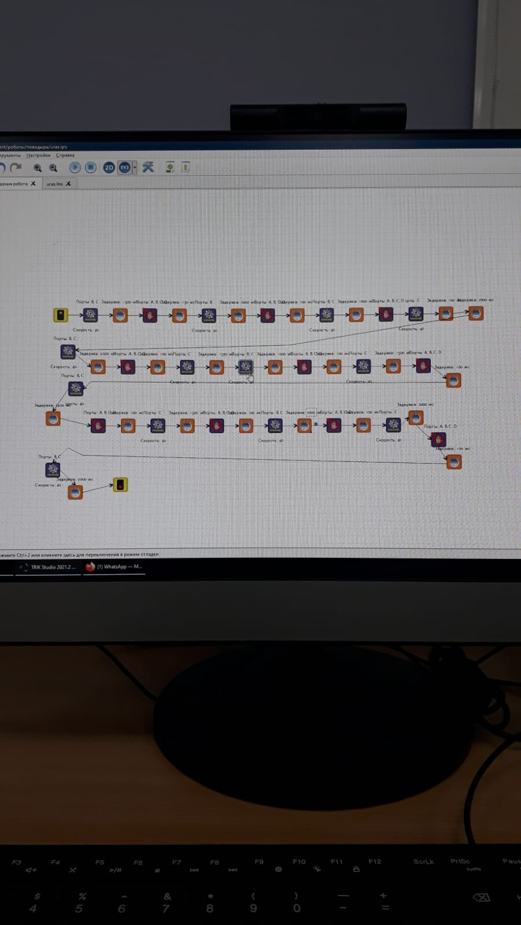
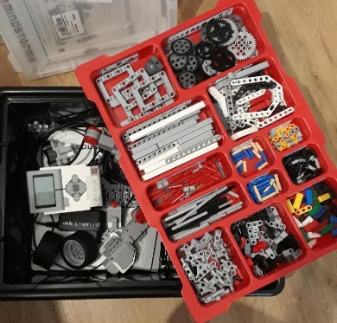
ПОЧЕМУ ПОВОДЫРЬ?
Помощник для безопасного перемещения незрячего человека
ЦЕЛЬ
Тема важна и актуальна, а проблема насущна
Создать робота, который будет вести незрячего человека в нужное ему место

